Slide 1
Tuần 27
Bài 59: Cộng, trừ các số tròn chục
TOÁN 1

Slide 2






KHỞI ĐỘNG
KHỞI ĐỘNG

Slide 3
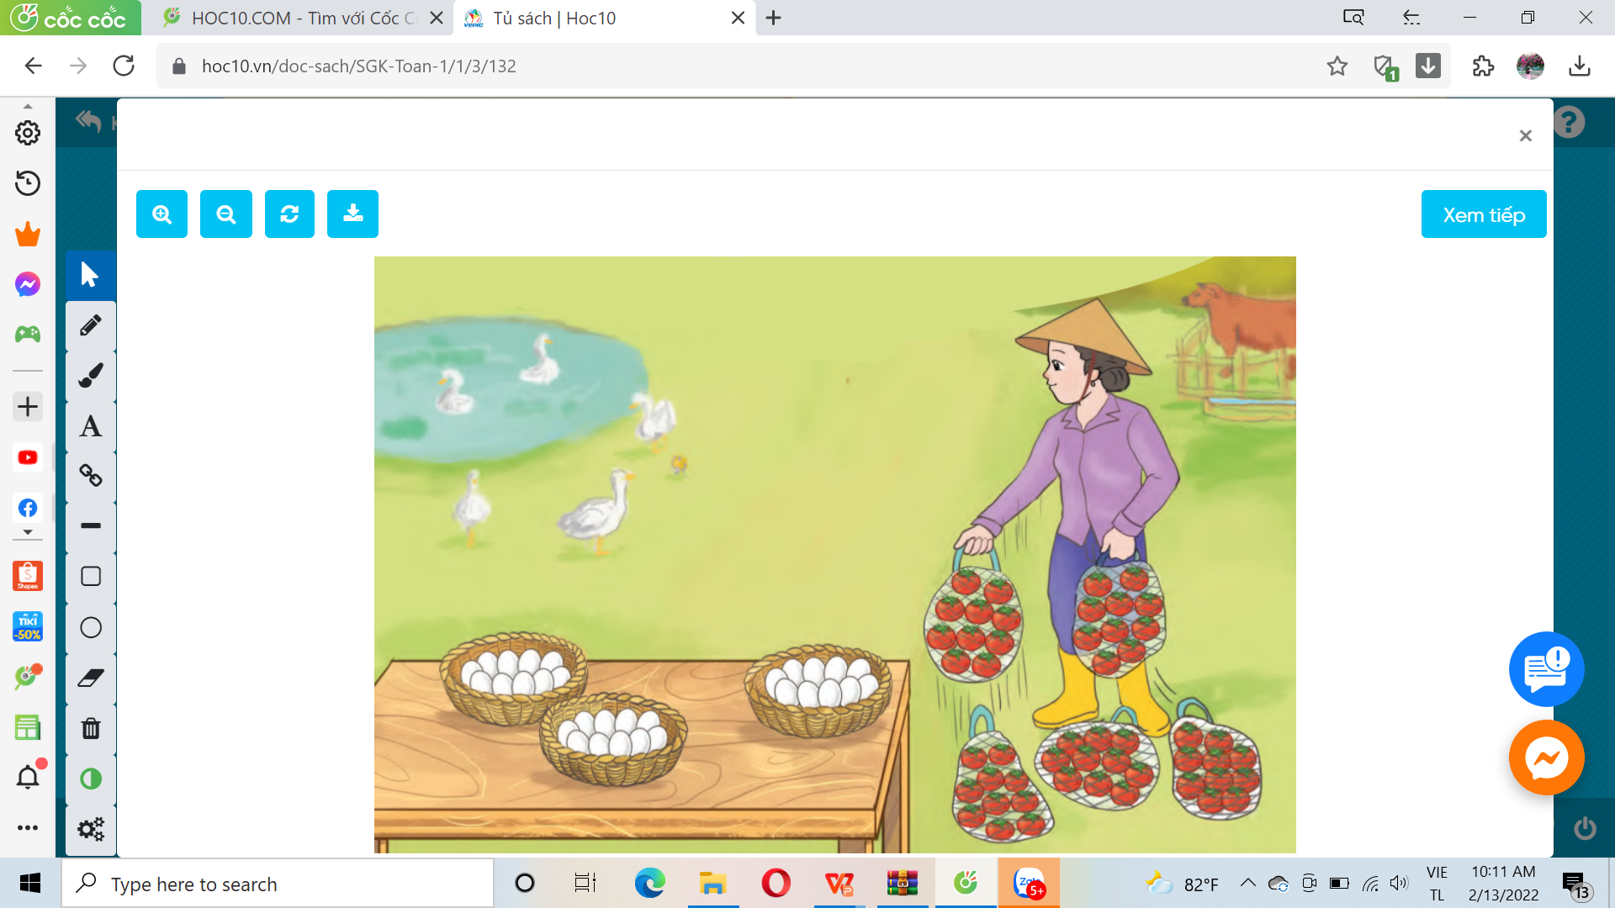

Slide 4
KHÁM PHÁ

Slide 5


2 chục
+
1 chục
=
3 chục
=
20 + 10 = 30

Slide 6
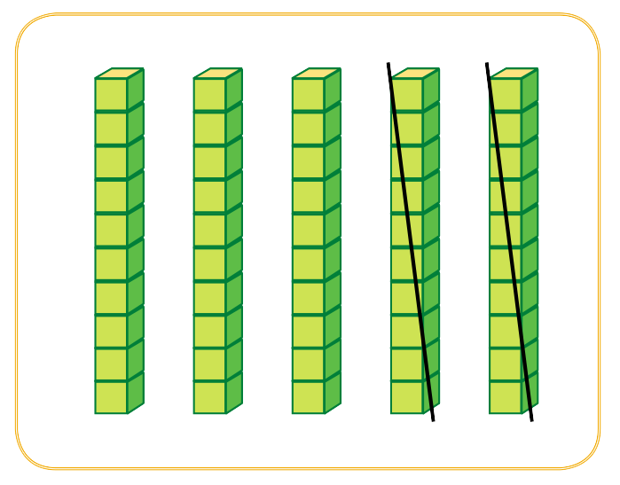
5 chục
-
2 chục
=
3 chục
50 - 20 = 30

Slide 7
LUYỆN TẬP

Slide 8

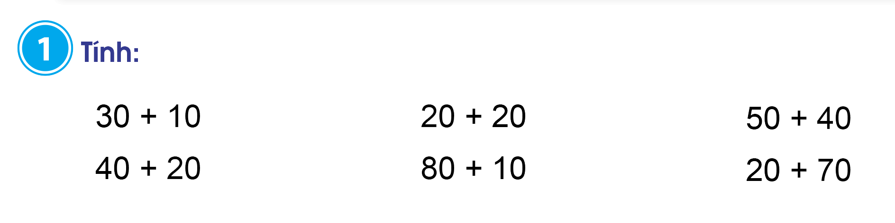



Slide 9



30 + 10 =
40
40 + 20 =
60

Slide 10
20 + 20 =
40
80 + 10 =
90

Slide 11
50 + 40 =
90
20 + 70 =
90

Slide 12
VẬN DỤNG

Slide 13



Du lịch cùng Doraemon

Slide 14








Han River bridge
Danang Vietnam
20 + 30 =
A: 30
B. 50

Slide 15
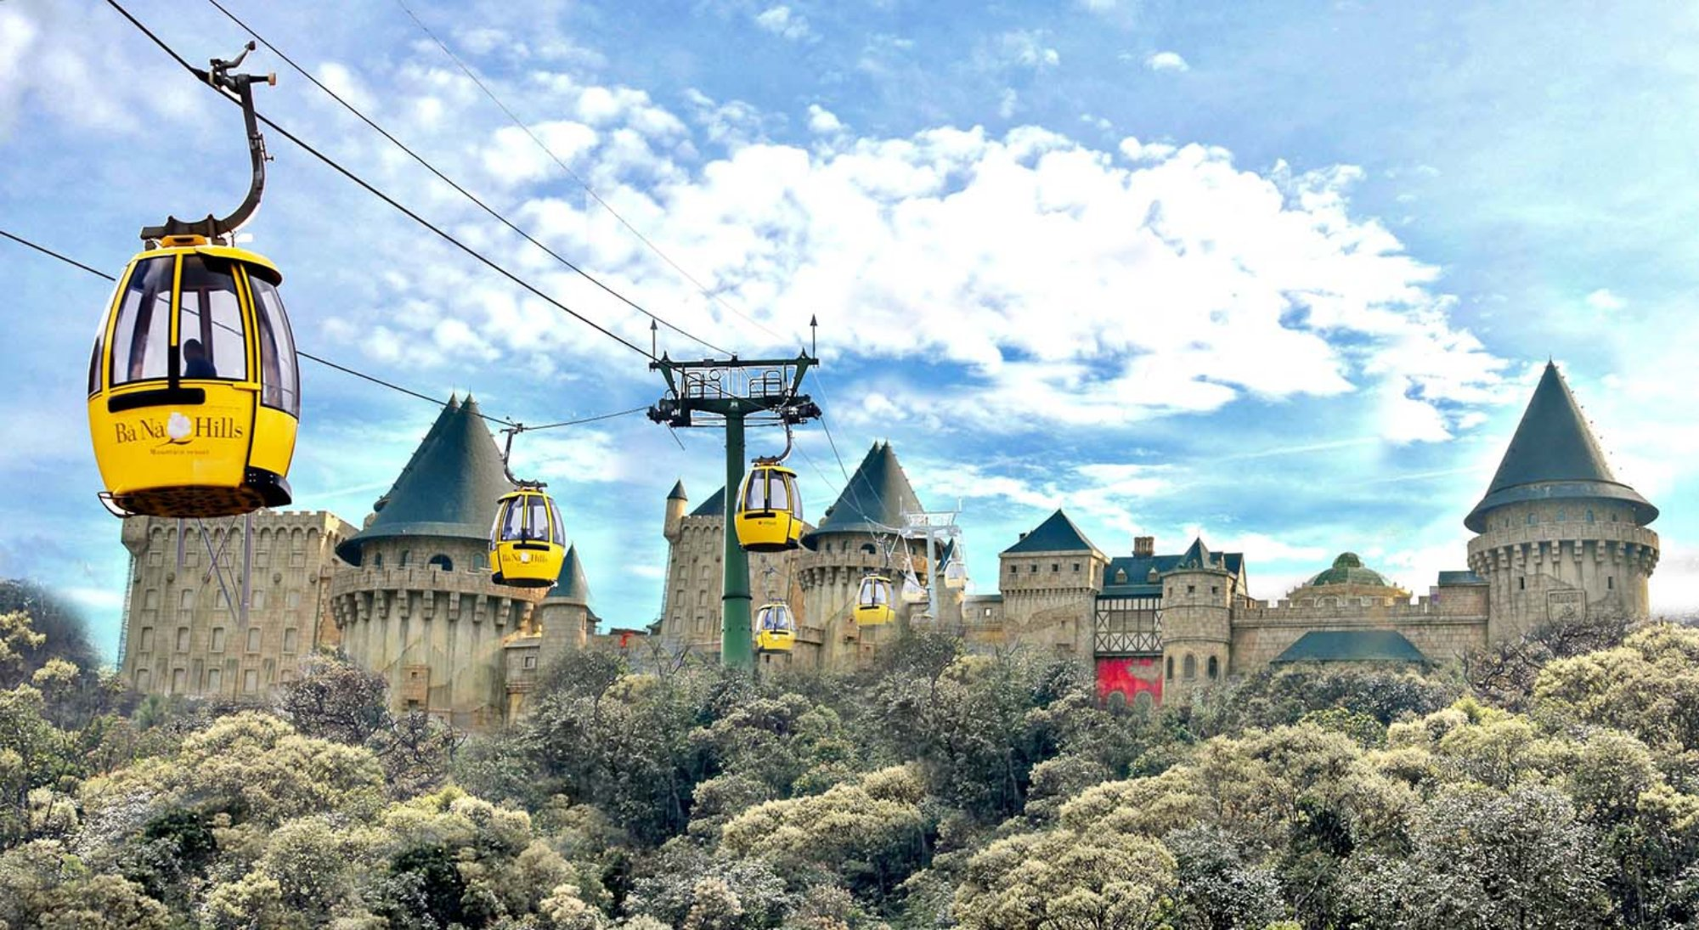




Ba Na Hills
Danang Vietnam
30 + 30 =
A. 40
B. 60

Slide 16







Son Tra Coral reef
Danang Vietnam
20 + 70 =
A. 80
B. 90

Slide 17

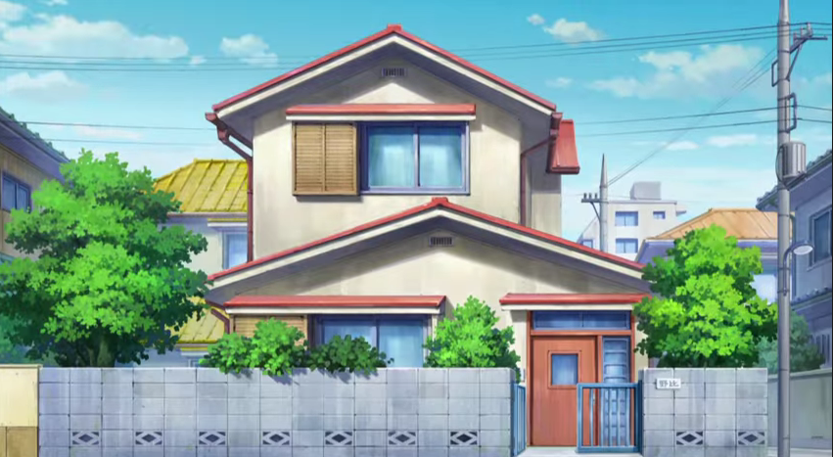

Bye bye!

